Slide 1
Geolocation&BingMAP

Slide 2
本日の授業内容

Slide 3
Map API Web API Geolocation BingMap 課題

Slide 4
地図に関するクイズ

Slide 5
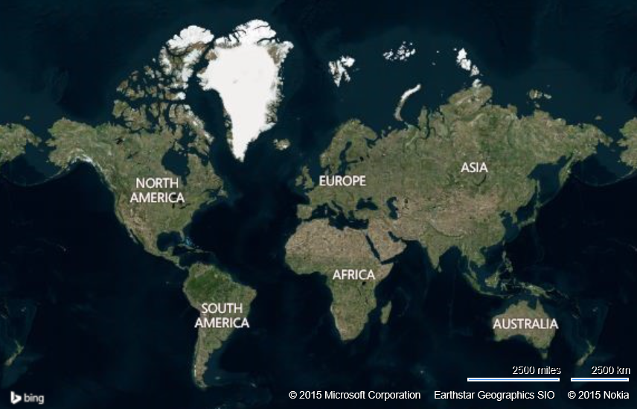
地図クイズ
Q: ビジネスデータの何パーセントが位置情報を含むと言われているでしょうか？

Slide 6
Mapを使ったアプリといえば？

Slide 7

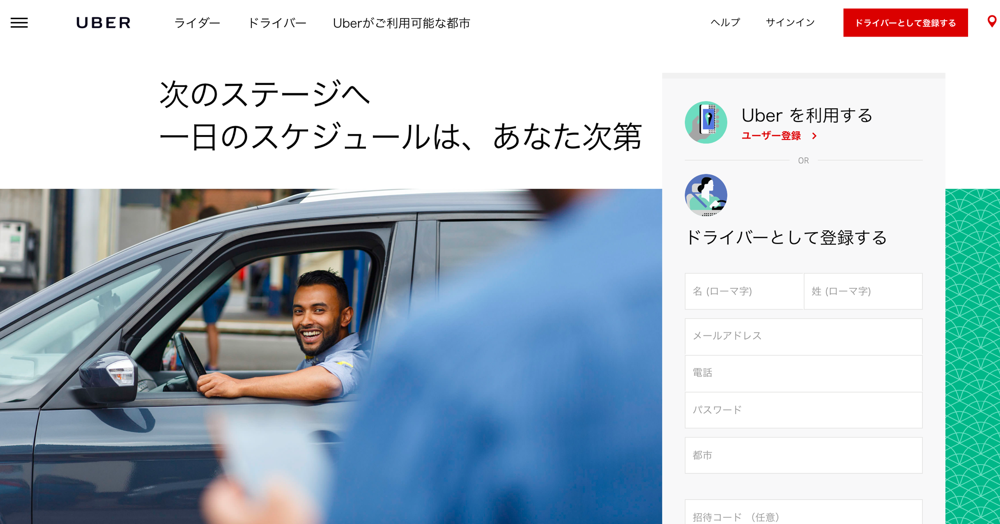

Slide 8


Slide 9
Map APIの種類

Slide 10
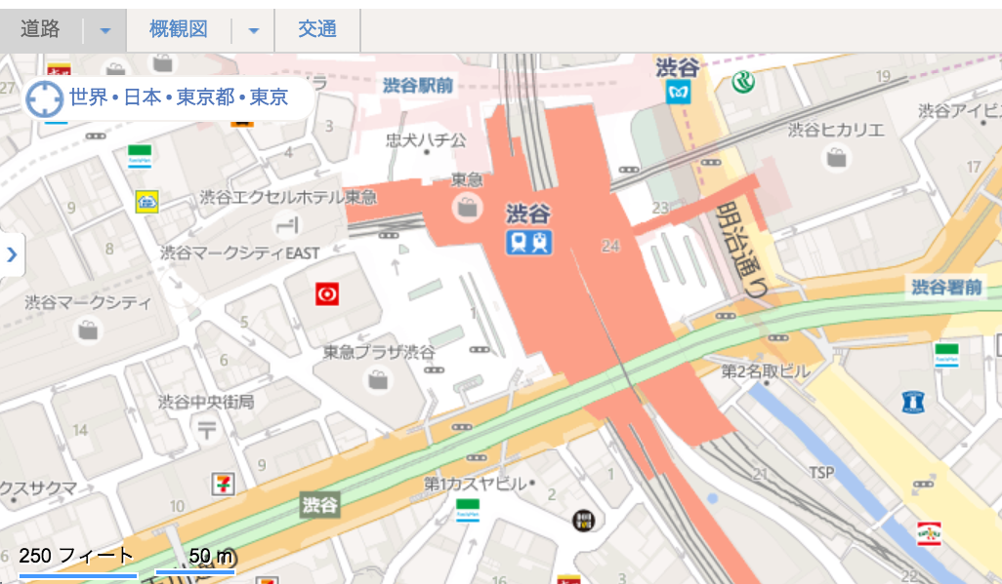
Mapsサービスサイト
こんなMapサービスや・・・

Slide 11
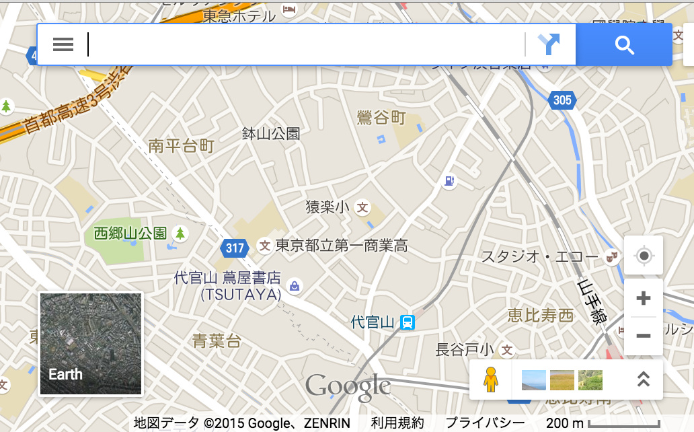
Mapsサービスサイト
こんなMapサービスや・・・

Slide 12
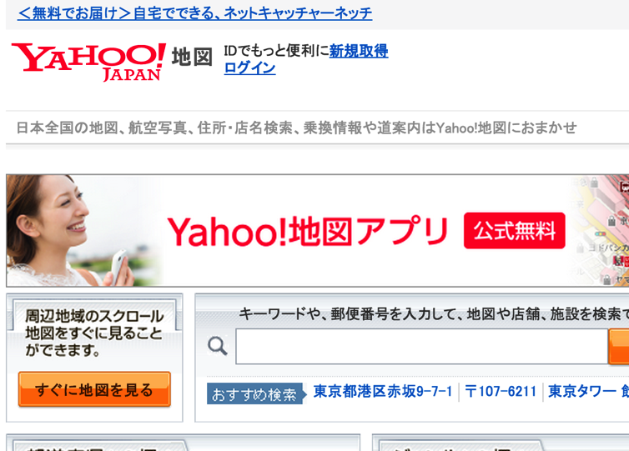
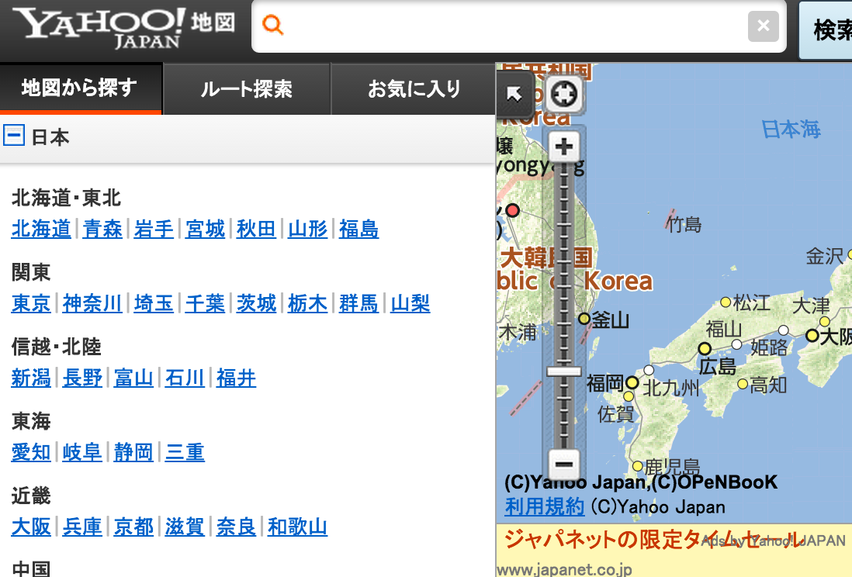
Mapsサービスサイト
こんなMapサービスや・・・

Slide 13
Maps APIとは？
Developerが簡単にMap情報（Webサービスの情報）を活用できるように提供してるサービスをAPIと読んでいます。

Slide 14
MAP API の選択

Slide 15
Maps API
◇ 様々なMapsAPI
（以下はドキュメントURL）
・ Google Maps API https://developers.google.com/maps/?hl=ja
・ Yahoo Maps API
http://developer.yahoo.co.jp/webapi/map/
・ Bing Maps API (Microsoft) https://www.microsoft.com/maps/
私のオススメである ◯◯◯◯Mapsを利用します！

Slide 16
Maps APIポイント
◇ API利用で多くのアイデアが可能になる
世の中のデータと言われる情報を利用すれば 利用価値の高いアプリケーションが作成できる。
◇ 重要なポイント
・ 価格
・ 構築期間
◇ 眠ってる活用データ 会社やネット上の眠ってるデータを活用し、 新しいサービスを作る可能性があります！！

Slide 17
他のAPIも沢山あります

Slide 18

ぐるなび API

Slide 19
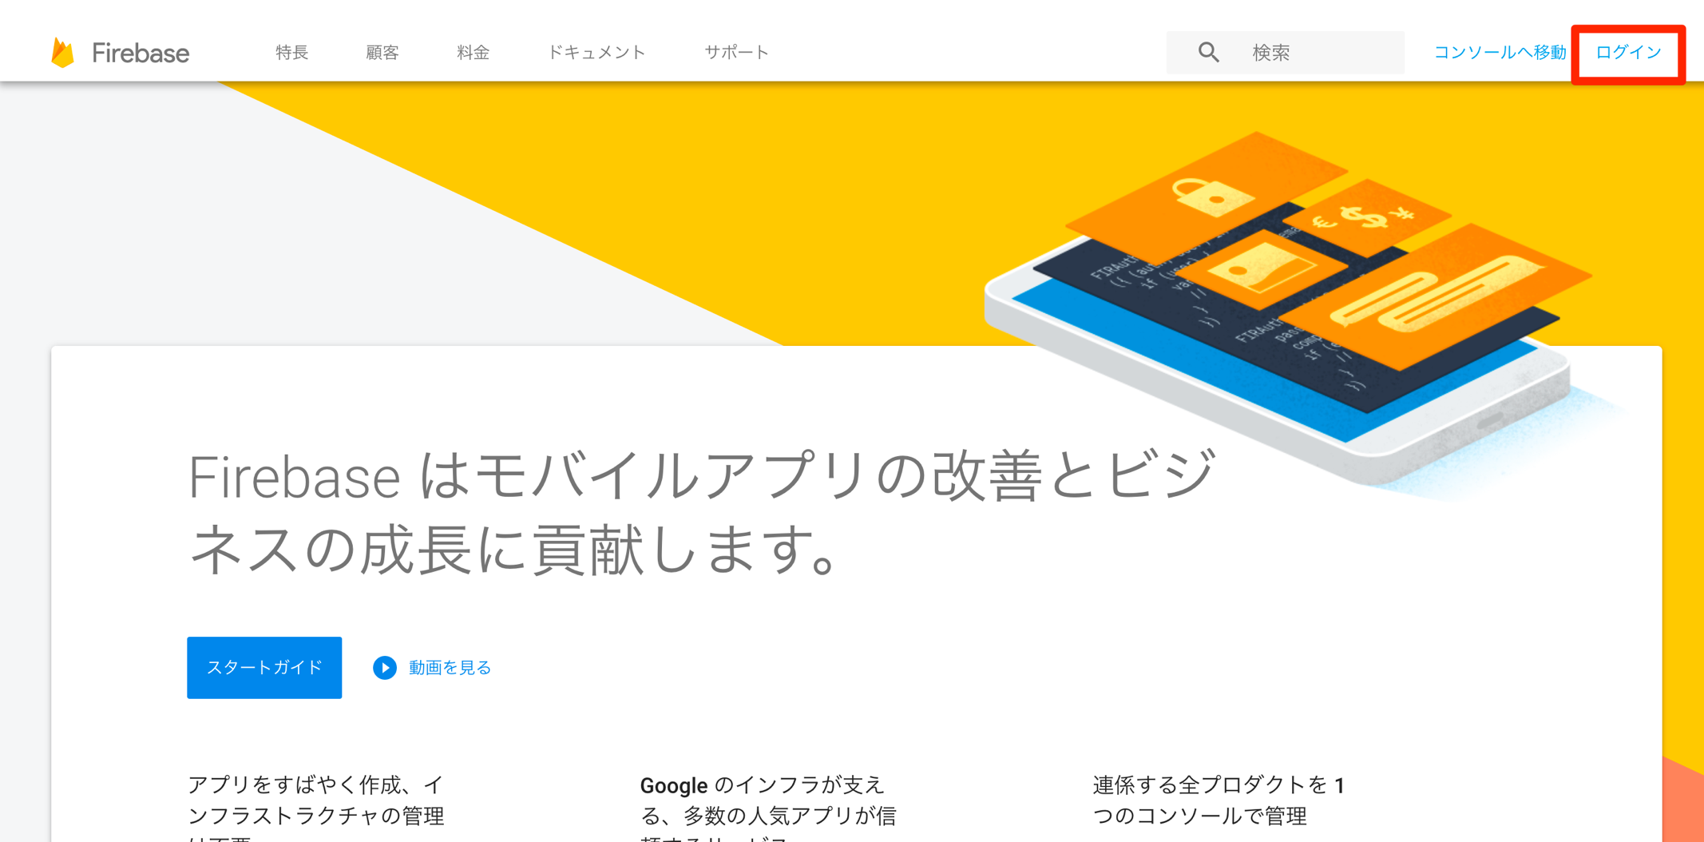
リアルタイム データベース API
chatのようなリアルタイム通信やMessage通知が可能

Slide 20

VideoChat API
chatから音声電話、ビデオ電話を簡単に使用可能

Slide 21

Microsoft AI API

Slide 22
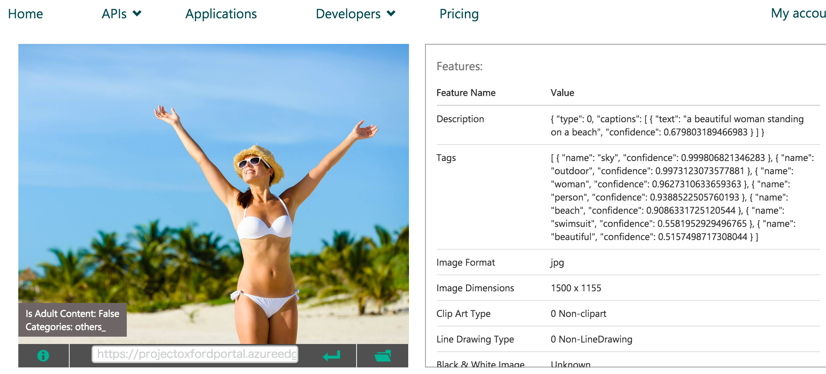
画像認識 API
画像から背景、人、場所など様々な情報を取得

Slide 23
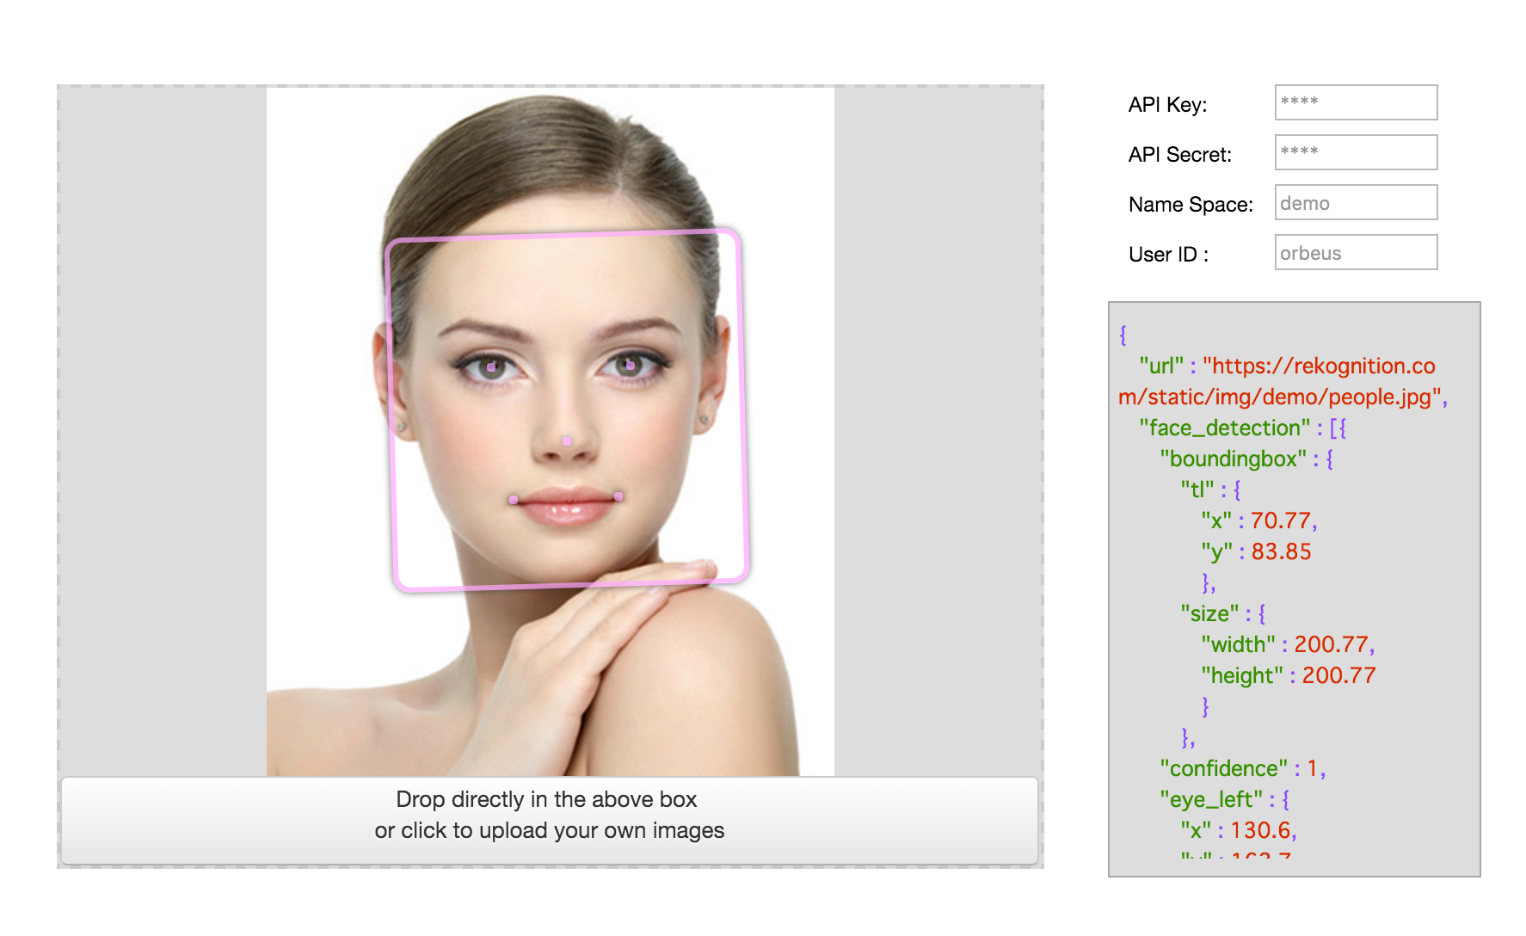
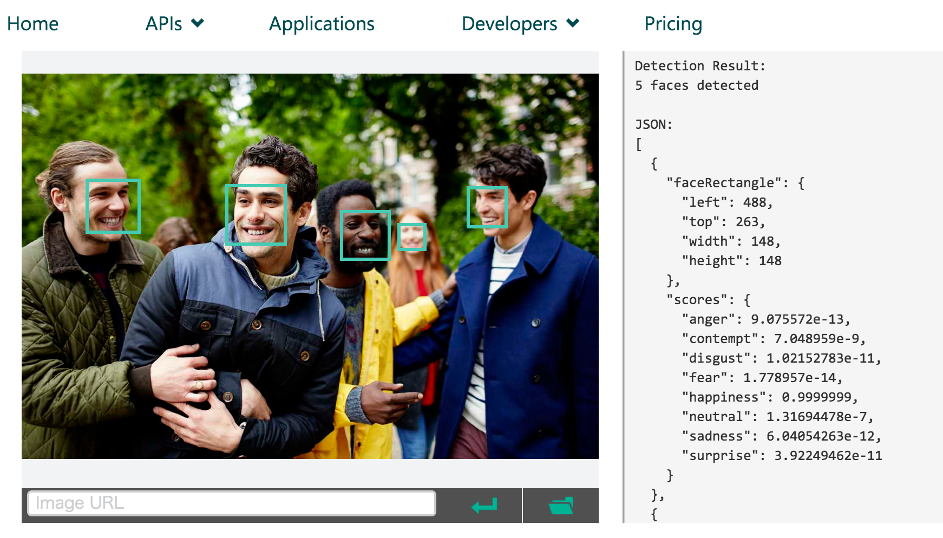
感情認識 API
画像から顔の場所を判定し、感情を数値化する

Slide 24
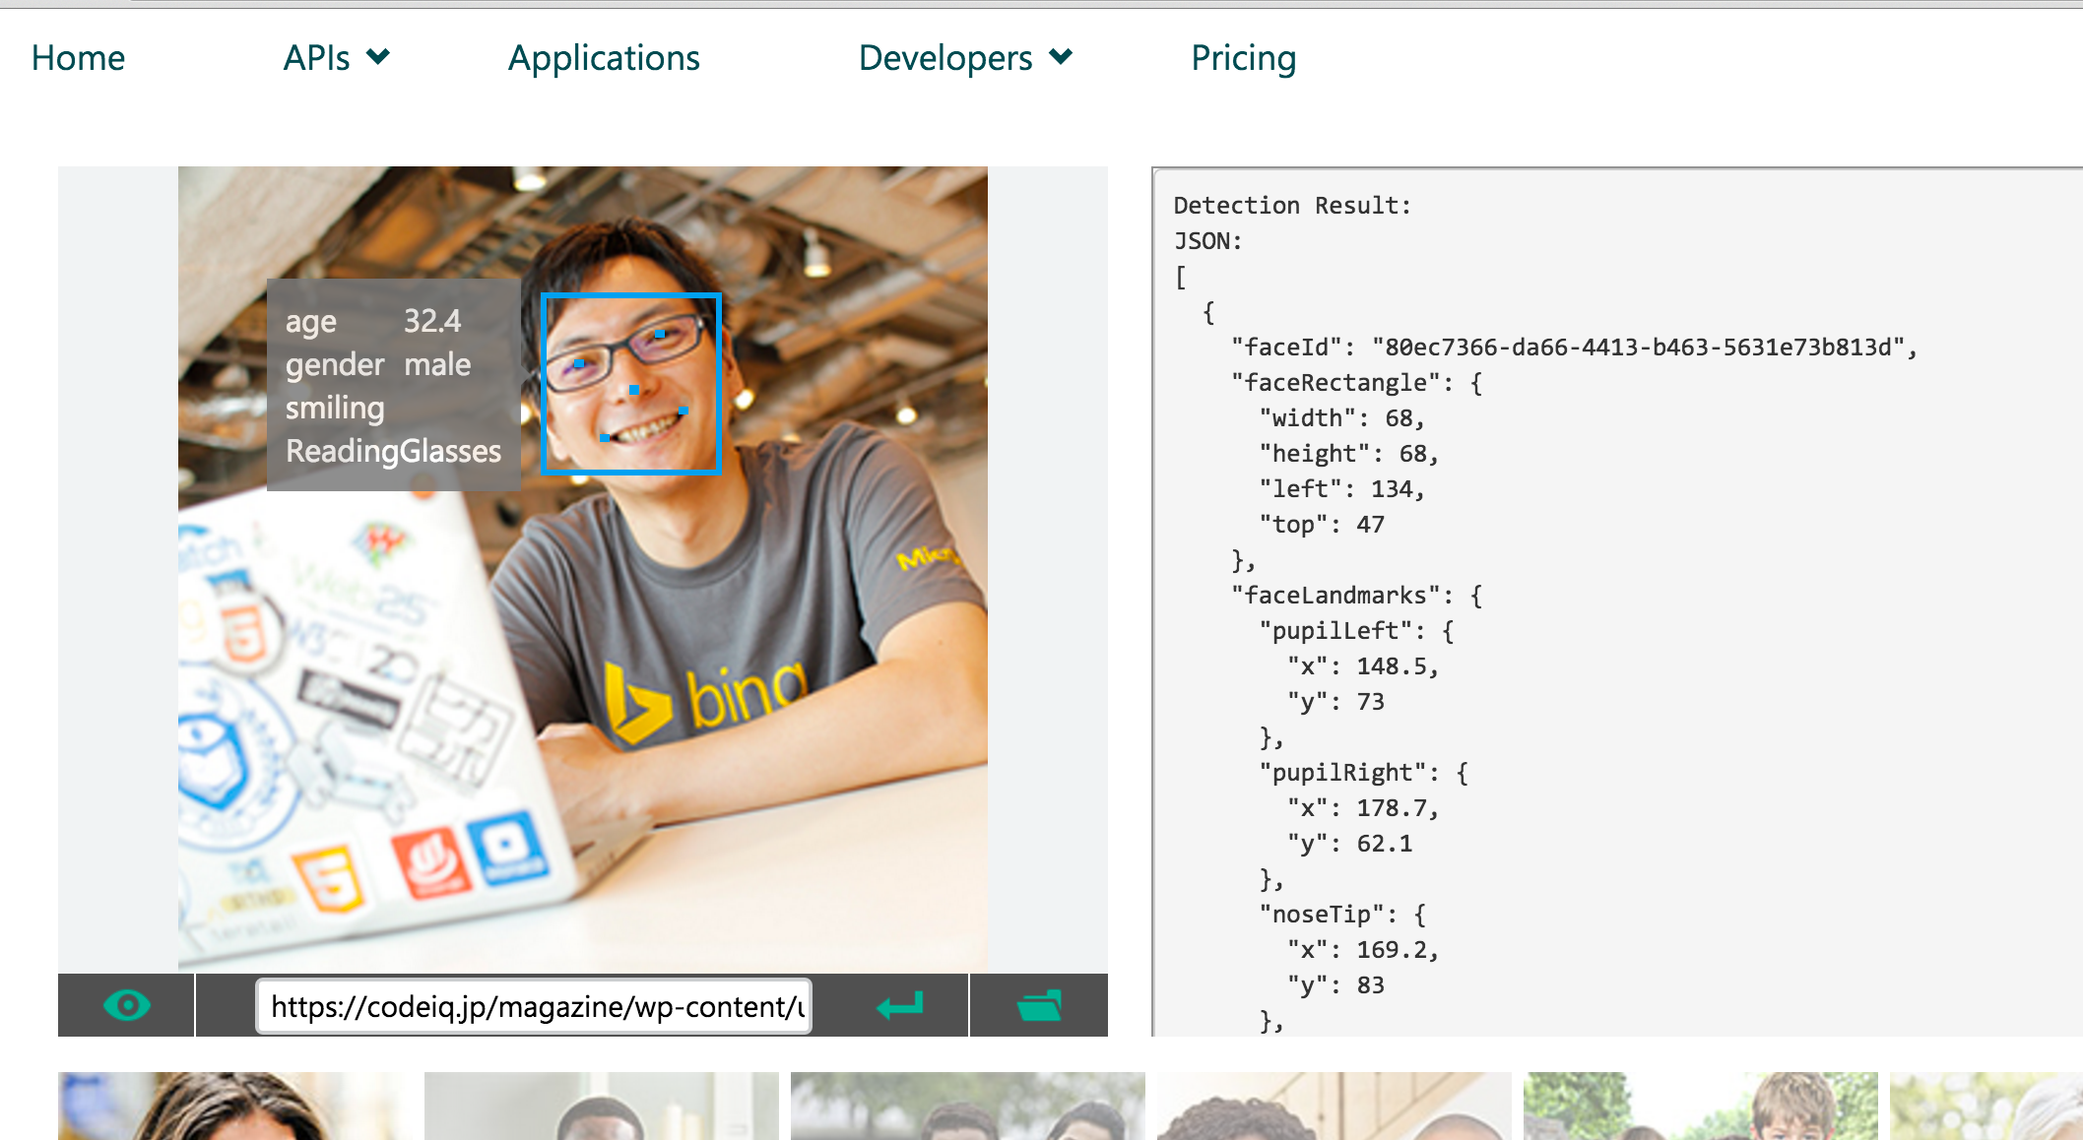
顔認識 API
画像から顔、目、鼻、口など複数のポイントあらゆる情報を取得可能

Slide 25
"****" APIポイント
◇自分たちで全てを作らない。
◇外部サービスを利用することで素早く開発。
◇MVP（ミニマム開発）で進めることができる。
これって、今のスタートアップ開発にあってると思いませんか？

Slide 26
Geolocation
https://github.com/yamazakidaisuke/bingmaps_sample

Slide 27
geolocationとは
◇ geolocation
位置情報を取得することができるAPIです。
geolocationがサポートされているブラウザであれば、デバイス関係なしで使用することが可能です。
座標位置からMAPと連携や、ピンポイント天気予報の作成、
ローカルニュースなど位置情報からサービスを広げることも可能です
サポート状況の確認
http://caniuse.com/#feat=geolocation
can i use サイトはHTML5/JavaScriptAPIのブラウザ対応を確認するサイト

Slide 28
geolocationとは
◇ 位置を取得
位置を取得する方法が２つあります。
１．現在位置を一度だけ取得
navigator.geolocation.getCurrentPosition( 成功関数, 失敗関数, option変数 );
２．デバイス位置が変わるたびに随時実行（watchPositionは停止用のidを返します）
let watchID= navigator.geolocation.watchPosition( 成功関数, 失敗関数, option変数 );
//取得停止( 定期的に取得する「 watchPosition 」を停止する方法)
navigator.geolocation.clearWatch(watchID); //watchIDを渡して停止！
◇ 位置を取得後〜
「 座標取得 」成功時には成功関数へ「 position 」オブジェクトを渡します。
取得内容は次ページです。

Slide 29
geolocationとは
◇ コードの流れ
//位置情報を取得する処理 //getCurrentPosition :or: watchPosition
navigator.geolocation.getCurrentPosition(mapsInit, mapsError, set);
//位置情報の取得に成功した時の処理
function mapsInit(position) {
//lat=緯度、lon=経度 を取得
const lat = position.coords.latitude;
const lon = position.coords.longitude;
$("#map").html("緯度"+lat+", "+"経度"+lon);
}
//位置情報の取得に失敗した場合の処理
function mapsError(error) { ....
◇ 位置を取得後〜
「 座標取得 」成功時には成功関数へ「 position 」オブジェクトを渡します。
取得内容は次ページです。

Slide 30
geolocationとは
◇ positionプロパティ
位置取得が成功すると以下プロパティを取得できます。
プロパティ | 説明
position.coords | 緯度経度などの情報
position.timestamp | 位置を取得した時刻
◇ 位置を取得
position.coords で取得した経度緯度の情報について
プロパティ | 説明
position.coords.latitude | 緯度
position.coords.longitude | 経度
position.coords.altitude | 高度
position.coords.accuracy | 正確性
position.coords.altitudeAccuracy | 高度の正確性
position.coords.heading | 方位
position.coords.speed | 速度

Slide 31
geolocationとは
◇ optionの指定
３つめの引数では関数を実行する時のオプションを指定します※指定しなくても可能
プロパティ | 説明
enableHighAccuracy | より高い正確性を求める(取得時間が遅くなる) スマフォではGPSを利用する（バッテリー消費が早い）
timeout | タイムアウトまでの時間(ミリ秒で設定, 1000=1秒)
maximumAge | 位置情報の有効期限(ミリ秒で設定, 1000=1秒) 0を設定すると、毎回新しい位置情報を得る
◇ 座標取得失敗
失敗時には「error」オブジェクトを渡します 取得内容は以下の通りです。
プロパティ | 説明
error.code | エラーコード（数値） 1.位置情報の取得が許可されていない 2.位置情報の取得が利用できない 3.タイムアウト
error.message | エラーメッセージ

Slide 32
まずはMapsKey取得

Slide 33
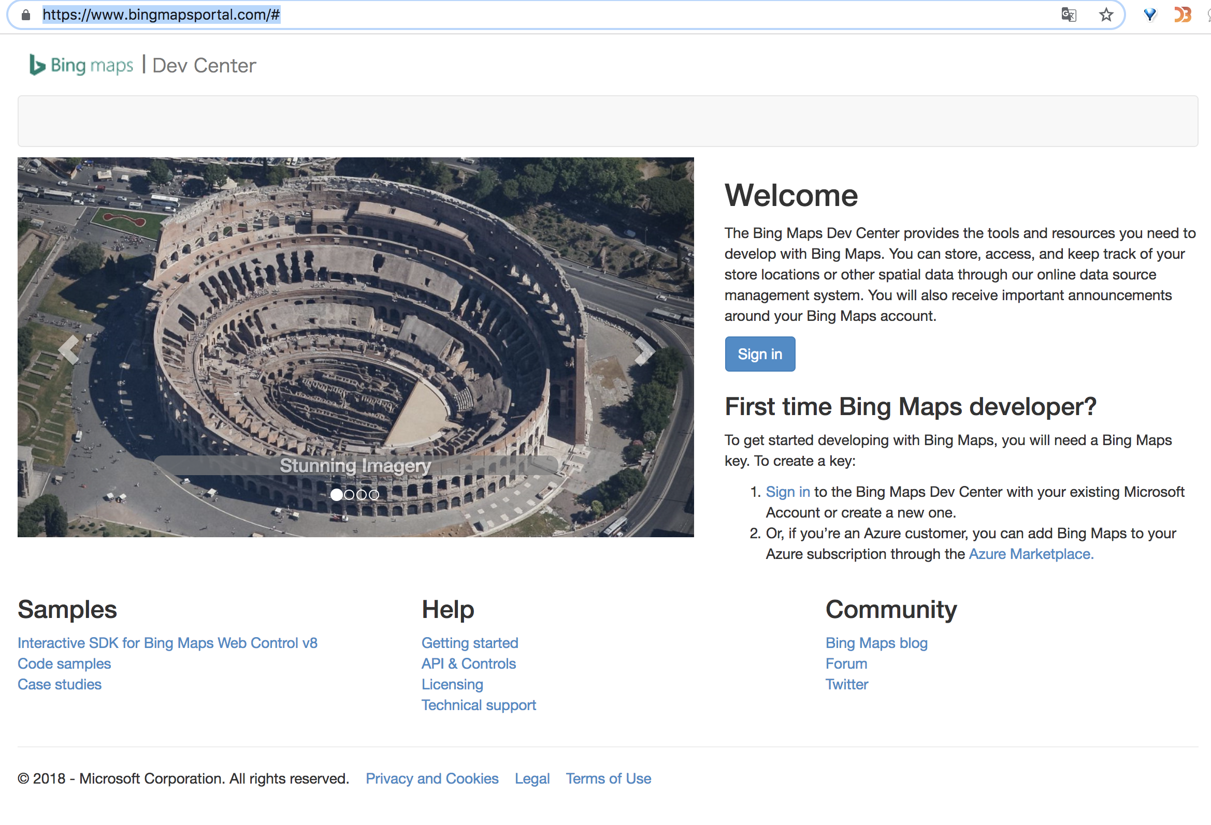
https://www.bingmapsportal.com
１．Maps API Key取得

Slide 34
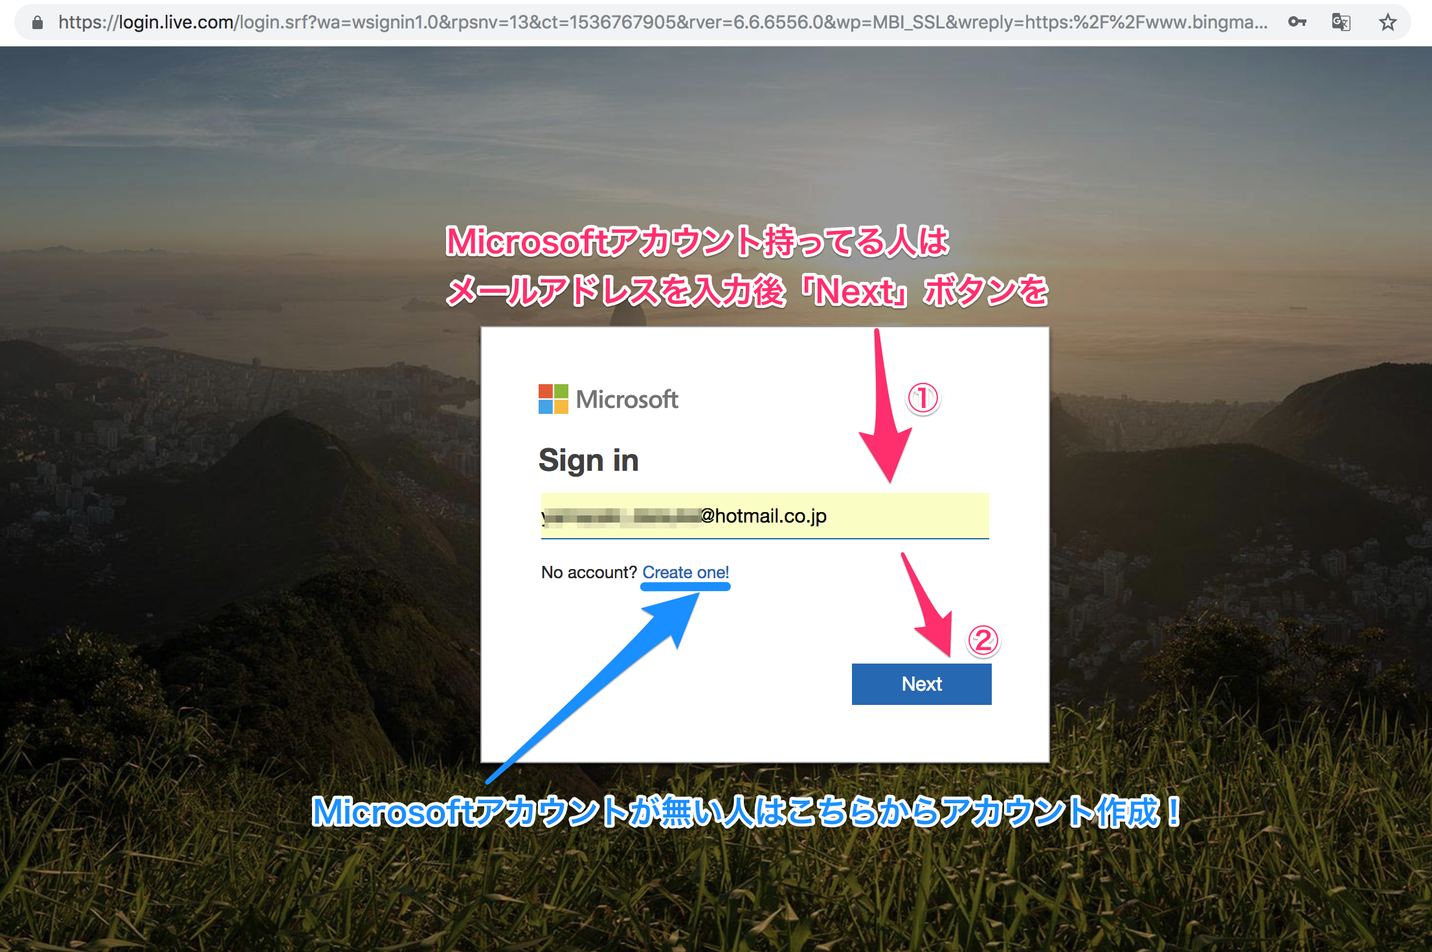
２．SignIn or CreateOne!
自分の持っているメールアドレスで登録可能

Slide 35
アカウントを持ってない人はこちら

Slide 36
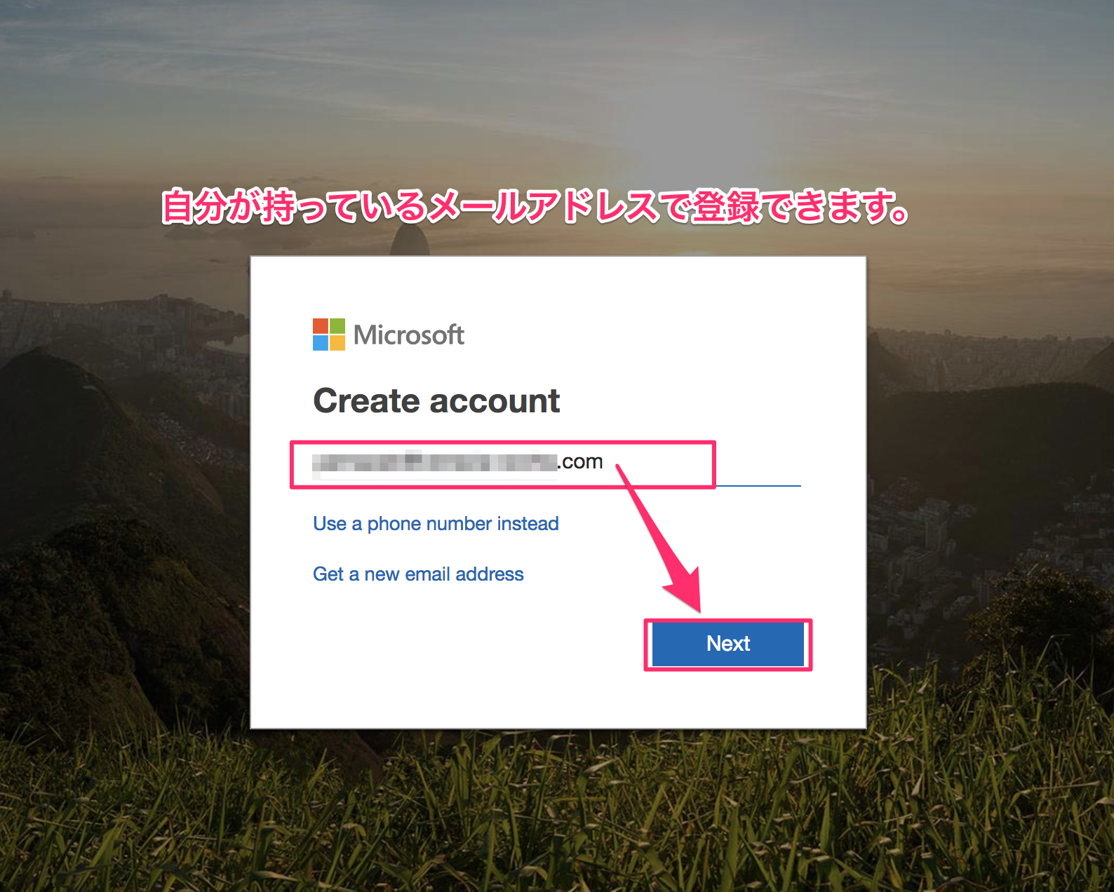
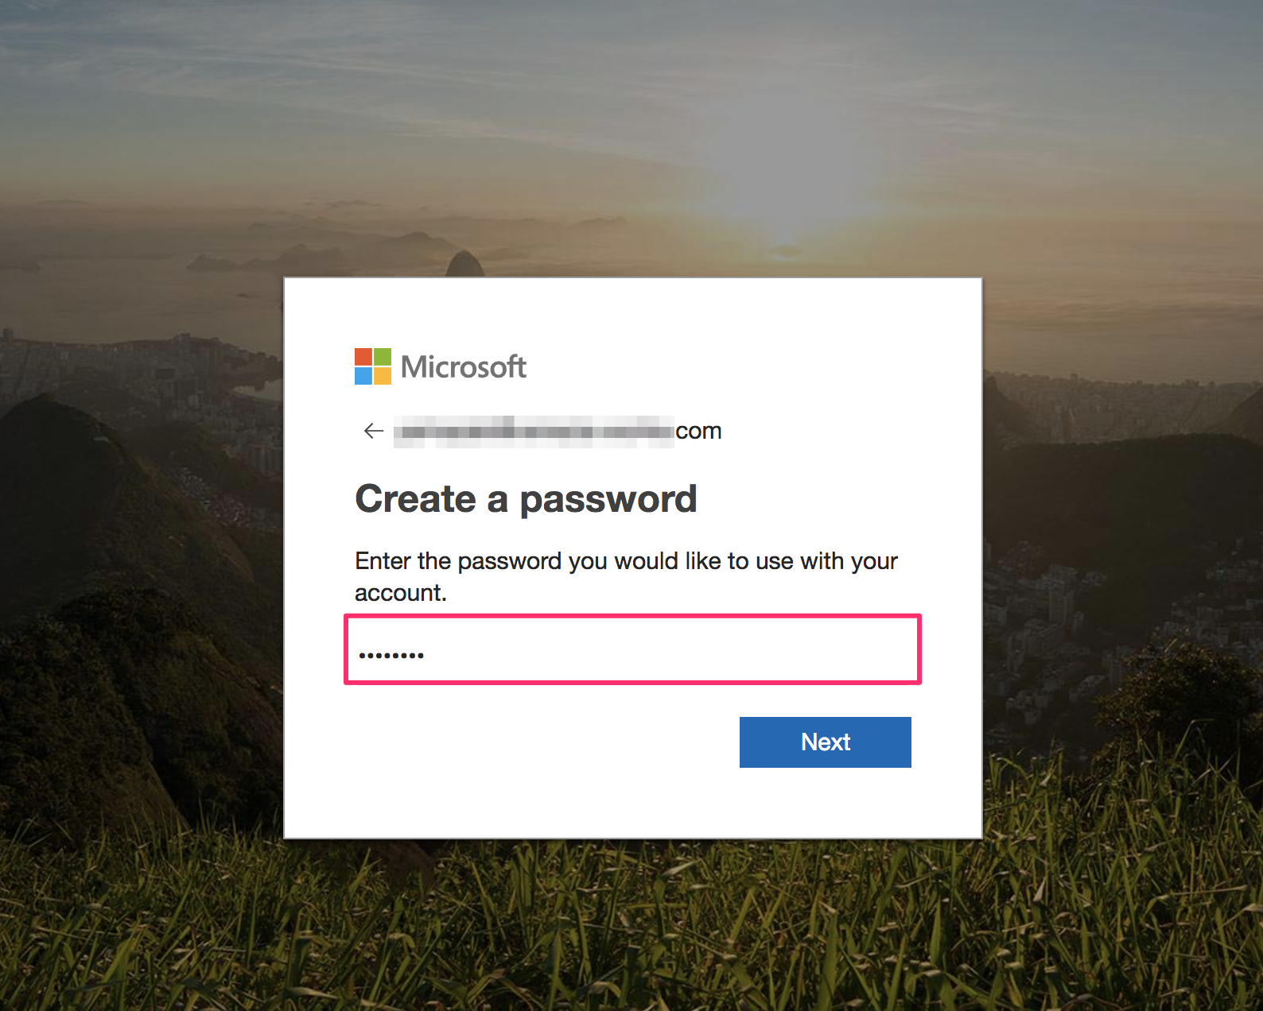
アカウントを持ってない人はこちら（登録作業１）

Slide 37
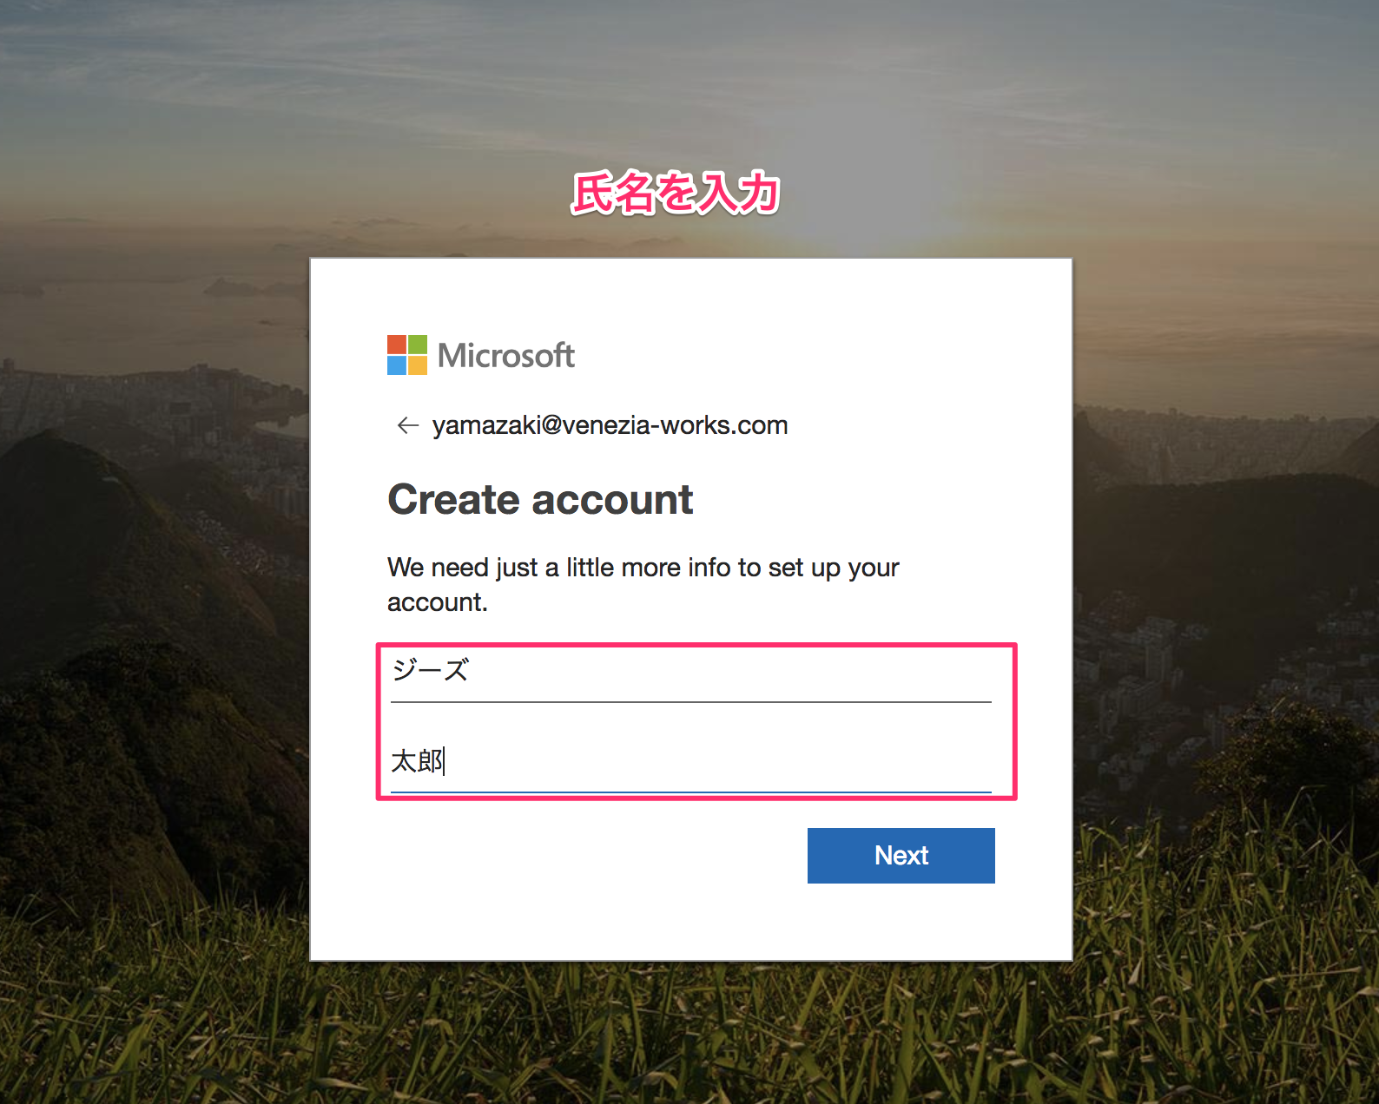
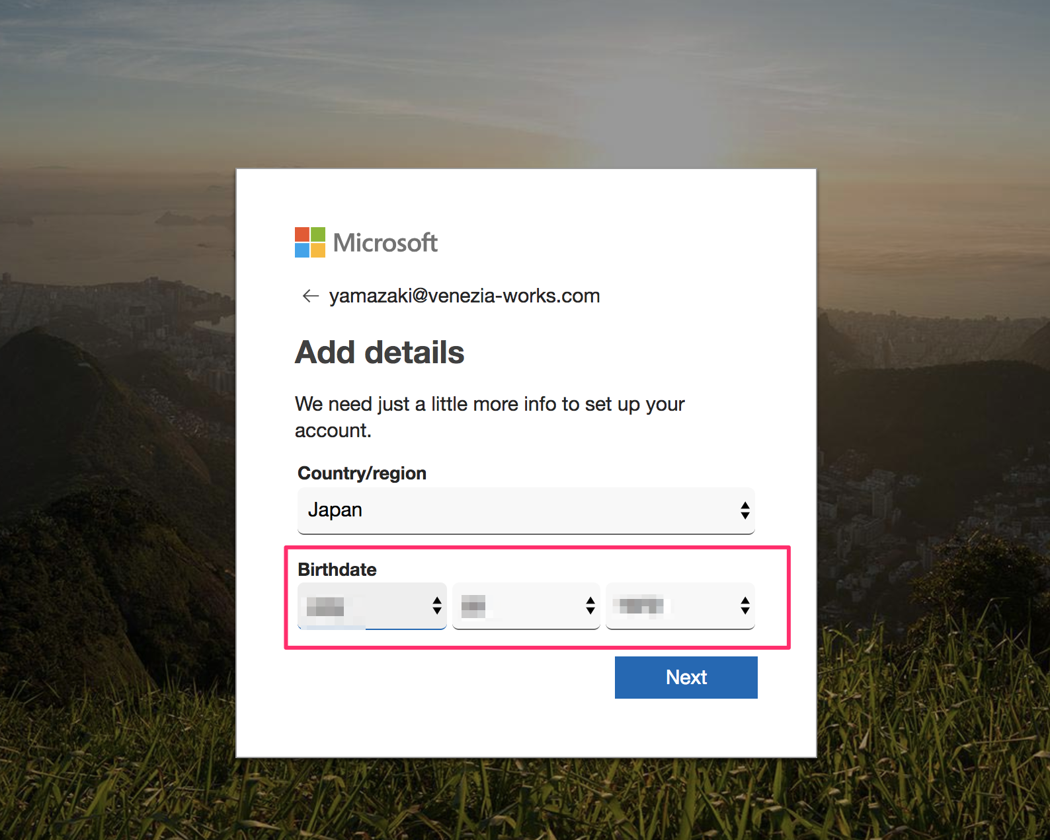
アカウントを持ってない人はこちら（登録作業２）

Slide 38
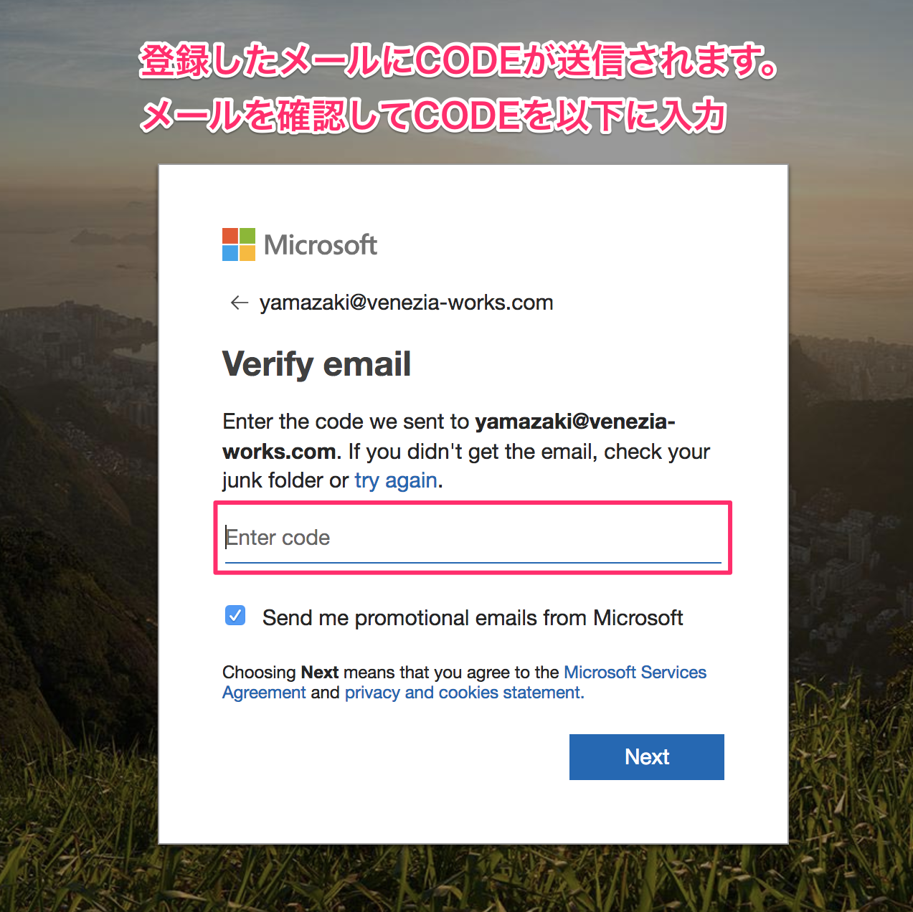
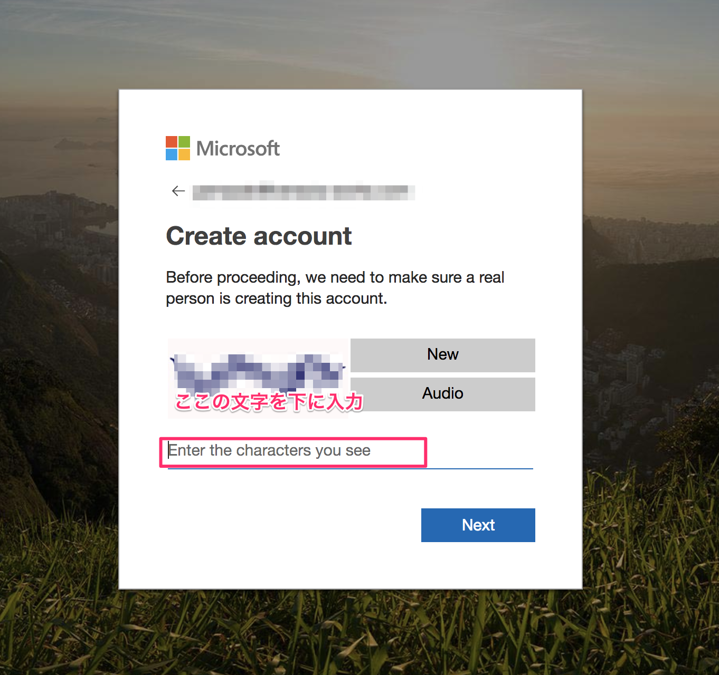
アカウントを持ってない人はこちら（登録作業３）

Slide 39
https://www.bingmapsportal.com
SiginInしましょう！

Slide 40
アカウントを持っている人はこちら

Slide 41
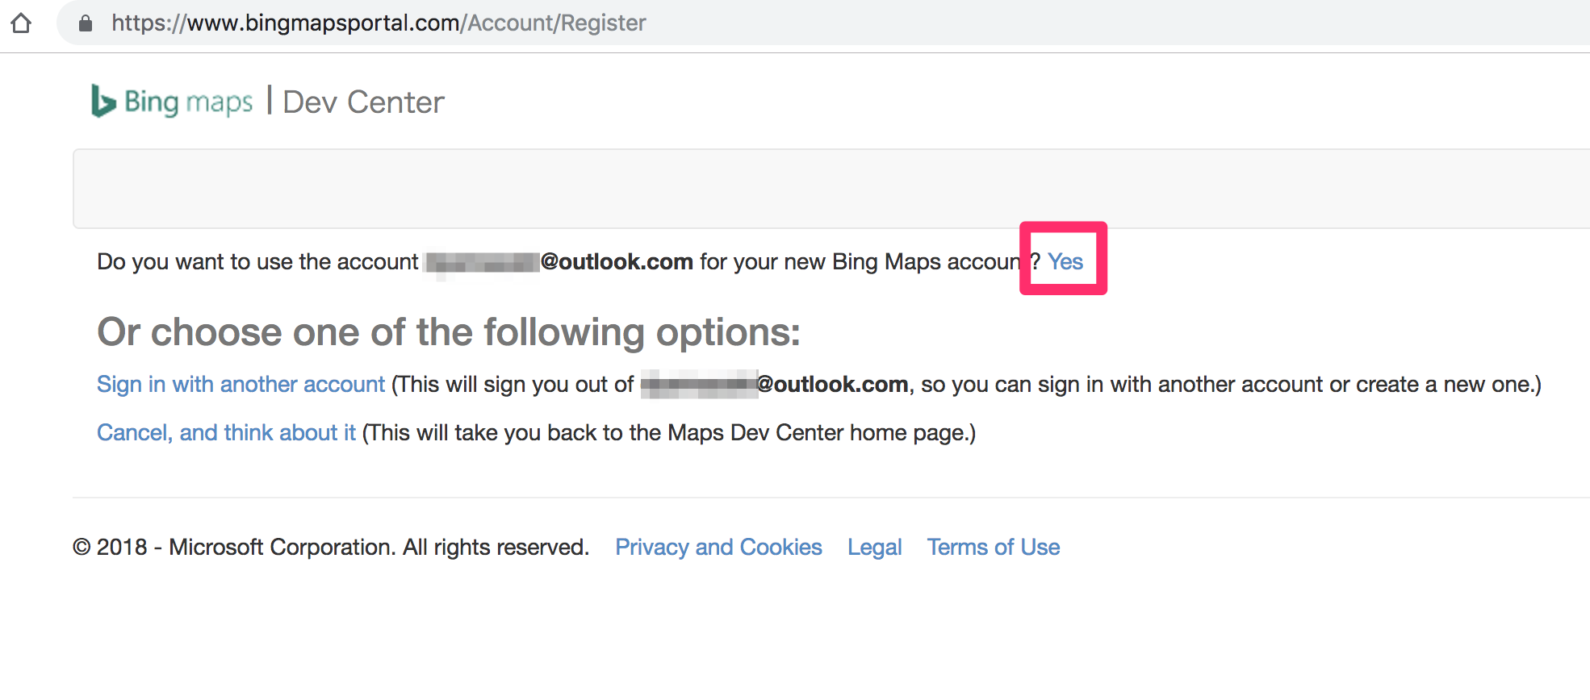
３．初めてSignInした画面

Slide 42
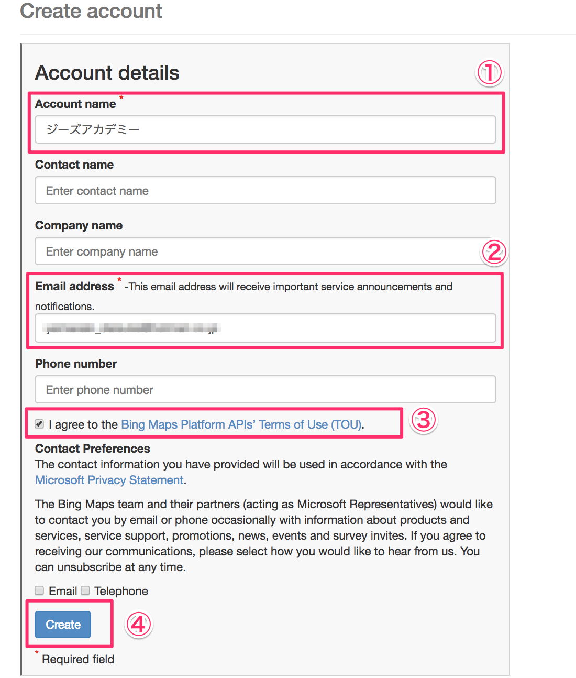
４．アカウントの登録
この画面は初めてアカウントを発行するとき最初に表示されます。
この画面での必須項目は以下です（その他は省略可）
========================
① Account name > アカウント名（必須）
② Email address > 連絡先Email（必須）
③ I agree to the... > チェックを入れる（必須）
④ 「Create」ボタンをクリック
========================
これでBingMapsのアカウントが作成されました。

Slide 43
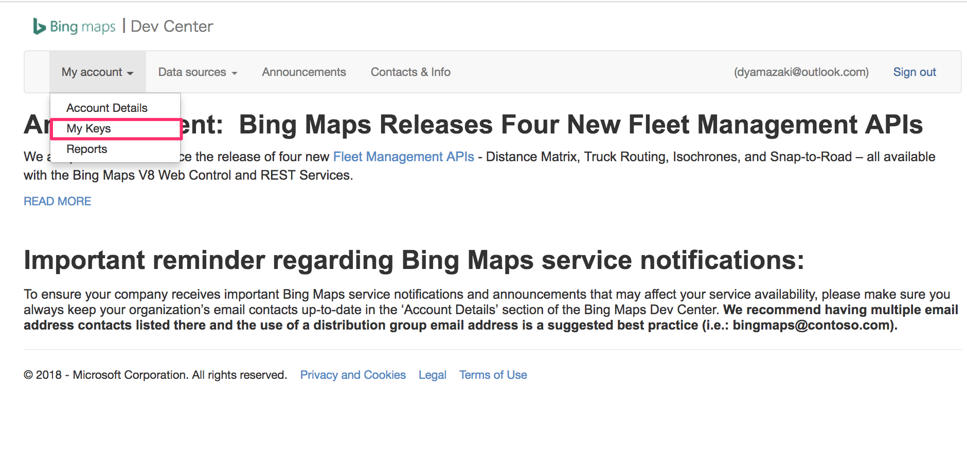
４．BingMaps Keyを取得 （※次回からSignInした後の画面はここからになります。）

Slide 44
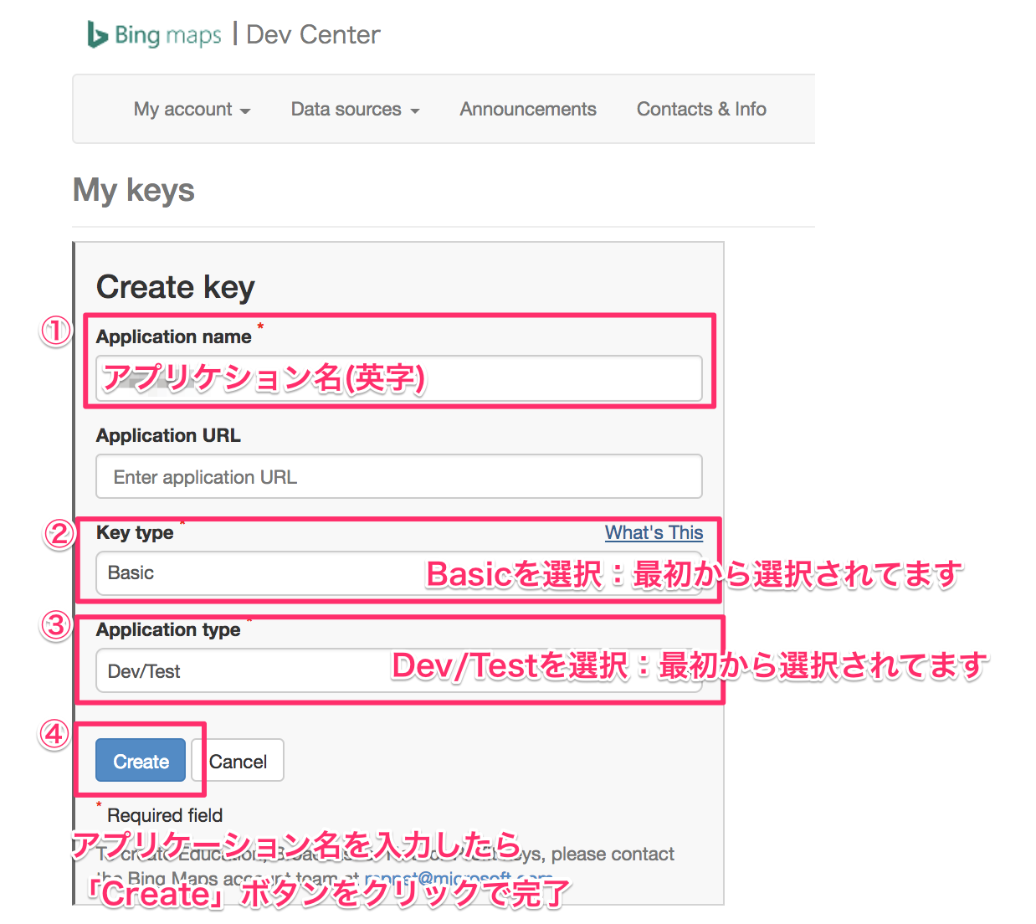
５．Keyを取得

Slide 45
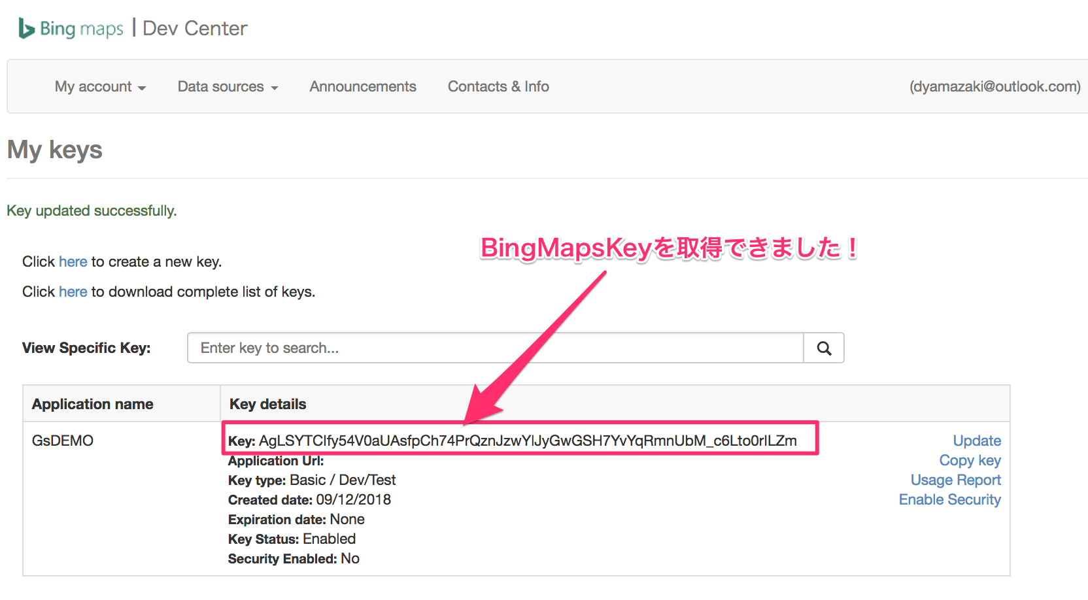
６．Keyを取得完了

Slide 46
Bing Maps 使い方

Slide 47
Bing Maps 基本
Map表示/pushpin / infobox
基本をやってみましょう！

Slide 48
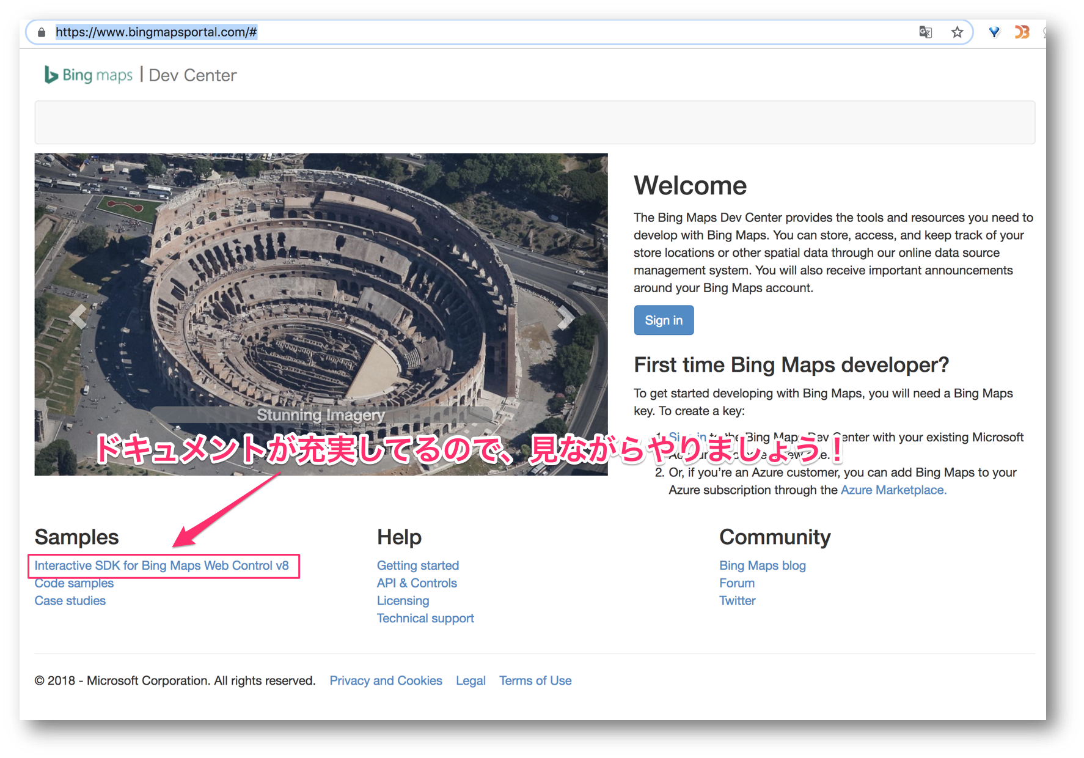
１．充実してるドキュメントを見ていきましょう！

Slide 49
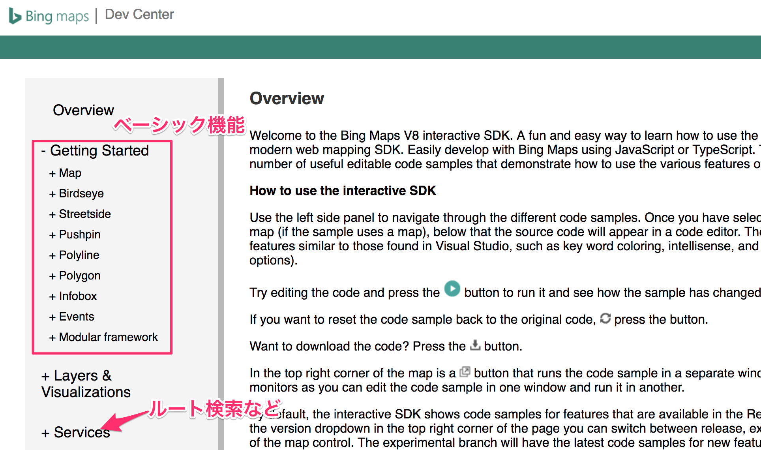
２．Getting Started で簡単な使い方を知る

Slide 50
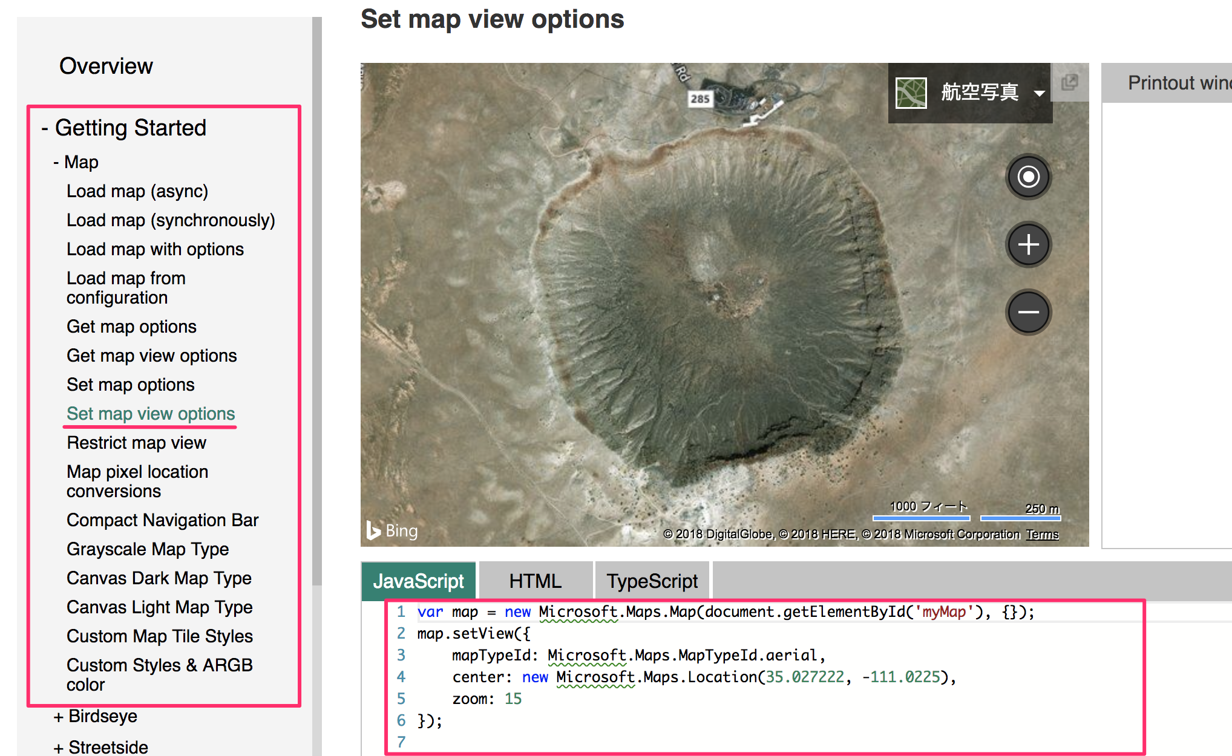
3．MAP>Set map view options で定型的な記述を学ぶ

Slide 51
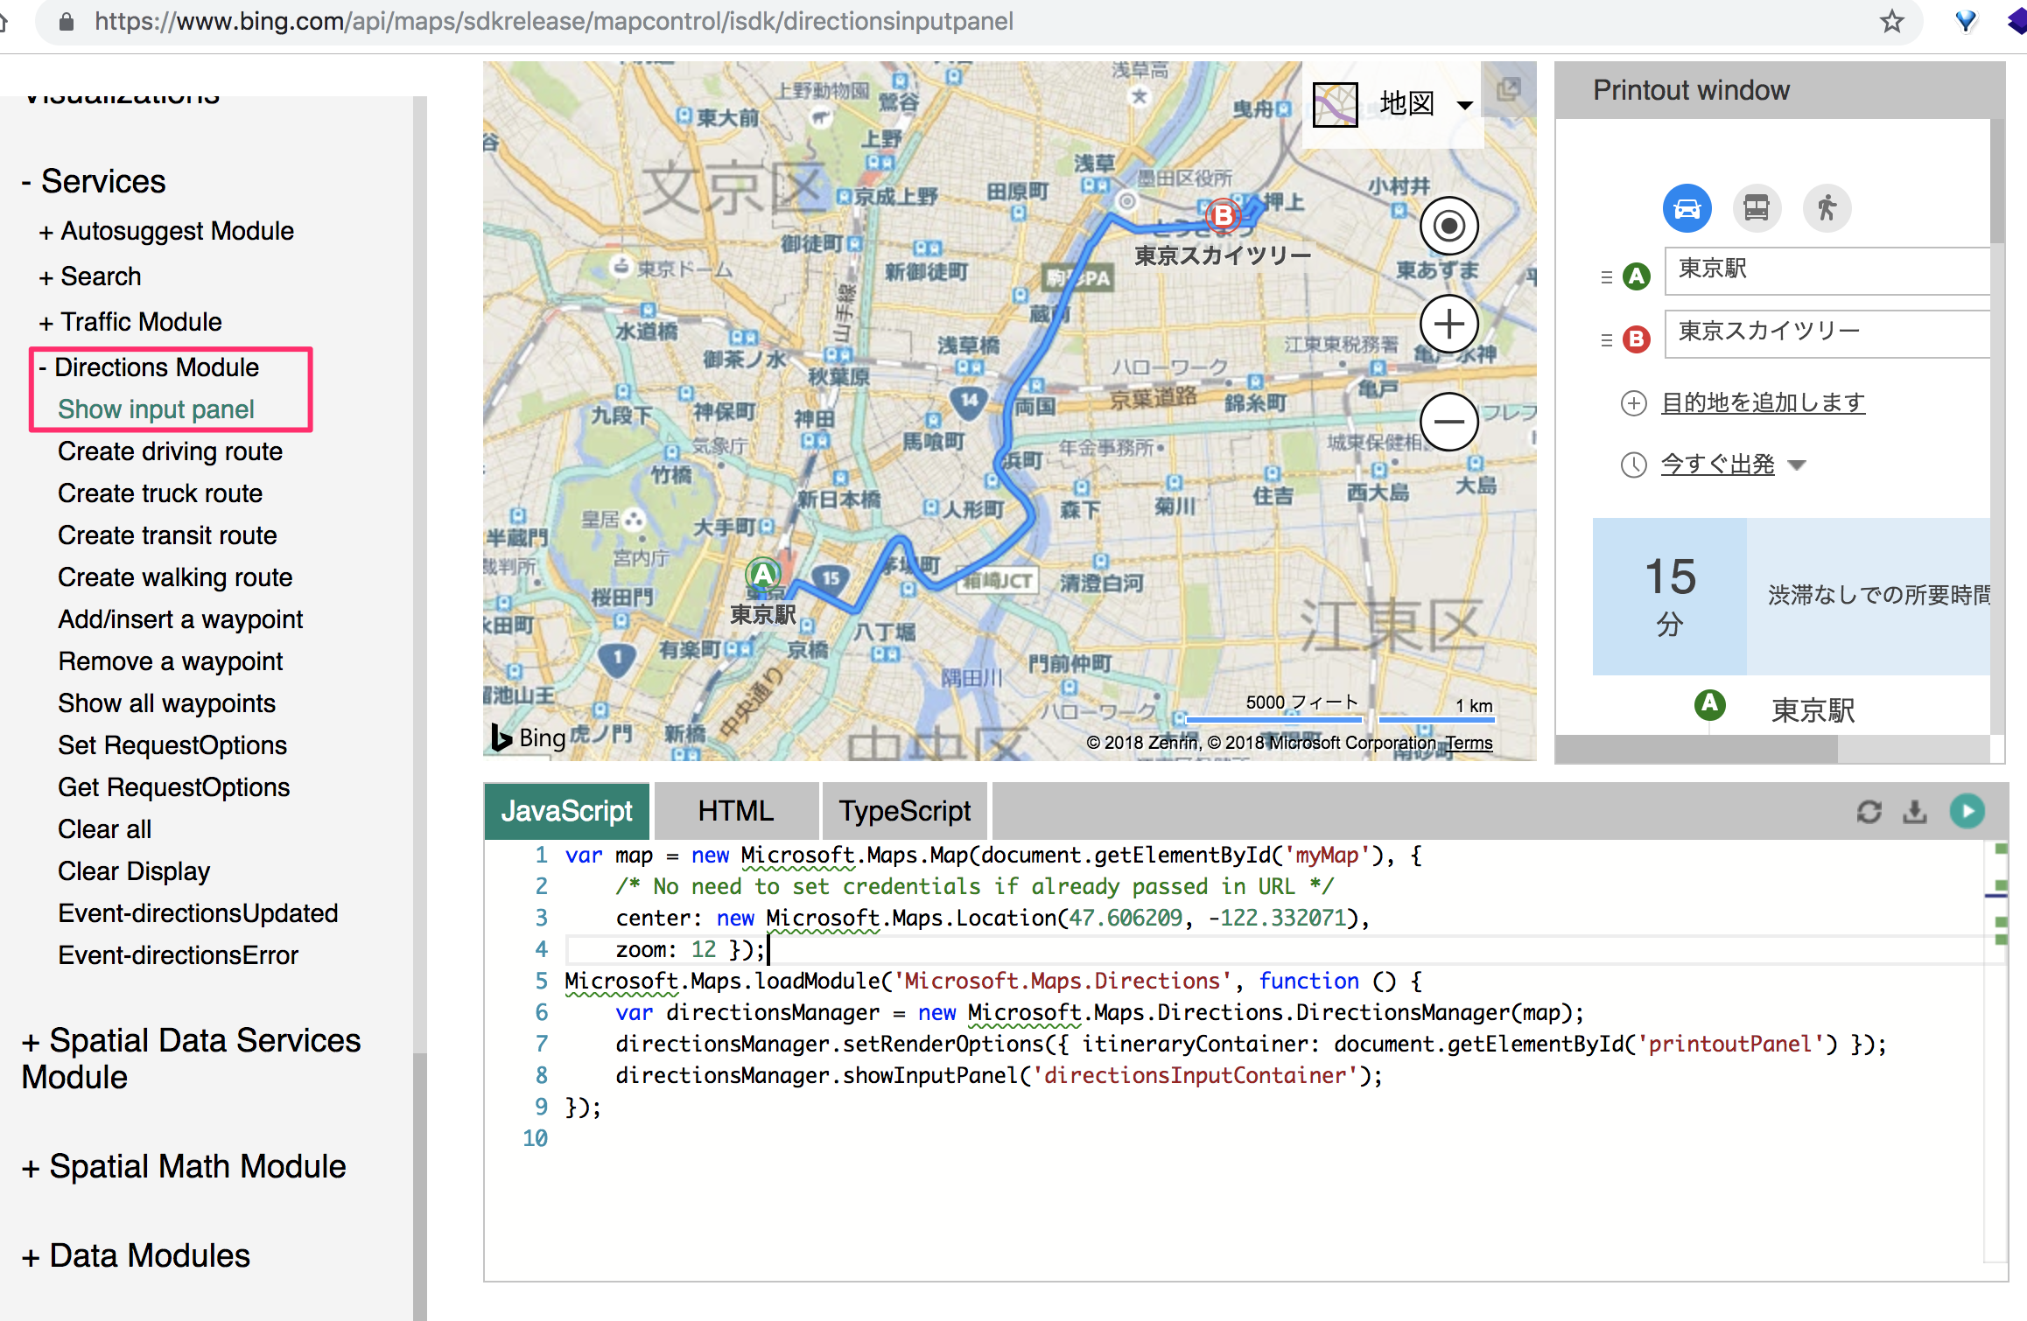
４．Services>ShowInputPanel ルート検索を体験

Slide 52
Map課題発表

Slide 53
●次回課題 （以下ファイル名等、指示通りに！）
map_kadai.html
◇ MAPアプリ（なんでもOK）
１．緯度・経度をLocalStorageに保存し、履歴表示アプリ。
２．MAP上に絵を書いて保存するアプリとか
３．ルート検索アプリとか
４．他、いろいろUBER、ポケモンGOとか。
Javascriptを分かってきてるはず、これからは自分で探し・解決する能力をUP！！

Slide 54
BingMaps セキュリティ設定

Slide 55
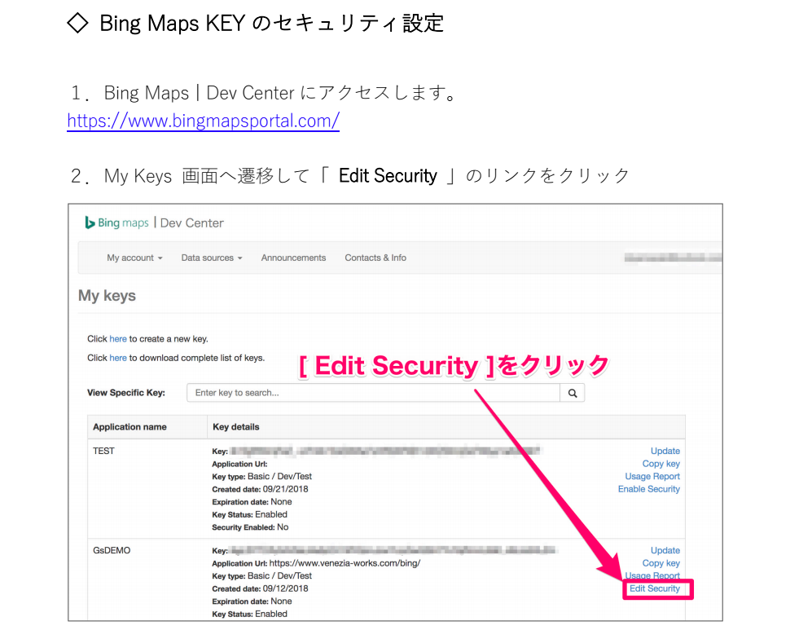

Slide 56
